Slide 1
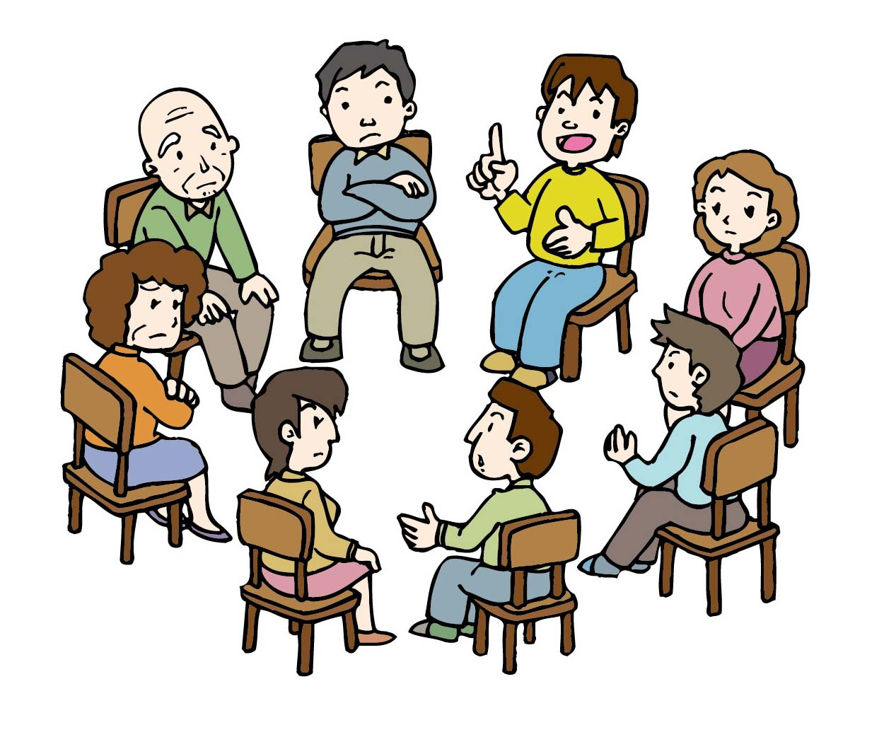
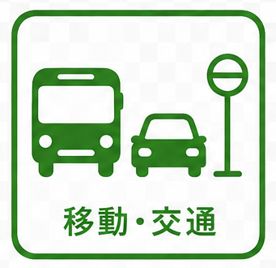






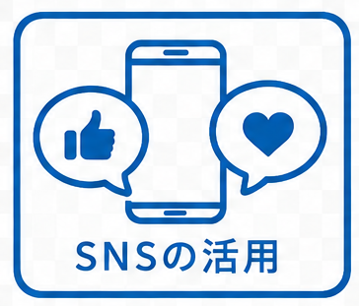

グループディスカッション テーマ一覧
配付資料⑥-１
各分野で日頃から活動されている区政会議委員の皆さま、大阪公立大学の学生の皆さまに、「すみよいまち “えーとこ住吉”」
の実現に向けたアイデアを出し合っていただきます。
なお、各グループのテーマは、区政会議委員の皆さまにご提出いただいた「アンケート」をもとに、区役所で設定しました。
Ａ
グループ
区政会議委員のみなさんからの主なご意見
大阪公立大学学生のみなさんからの主なご意見
・子育て世代や高齢者が、安心して住み続けられるまちにするために必要なことは何か。
・日常の困りごと（移動、生活のしづらさ、地域の不便さ等）を出し合い、優先して改善すべきことは何か。
・困っている人が見えにくく、助けを求めにくい状況をどうすれば減らせるか。
・医療・通院など、いざというときに頼れる仕組みを、どう維持し、分かりやすく伝えるか。
・交通やまちの基盤（例：道路の課題）が暮らしや安全に与える影響を整理できないか。
・子育て支援だけでなく、子どもが外で遊びたくなる公園整備や、交通の安全性向上も重要。
・歩行が難しくなると、通院・買い物など少しの距離でも移動が大変になりやすい。
・歩行者と自転車のすれ違いが多く危険を感じる場面があり、交通面の改善が必要。
・自立心が強く、自身で対応しようとする意識が高いため、人に頼ることを嫌がり、支援が必要でも「自分は必要ない」と断る高齢者がいる。
・制度があっても、助けてもらうことに慣れていないと受け入れられないことがあり、伝え方に難しさがある。
住吉で安心して
暮らし続けるために、
困りごとを減らすには
子育て世代や高齢者が、安心して暮らせるまちをめざし、日常の困りごとや不安を減らすためのアイデアを考えます。
Ｂ
グループ
区政会議委員のみなさんからの主なご意見
大阪公立大学学生のみなさんからの主なご意見
・地域活動の担い手が減る中で、年齢や立場に関係なく「無理なく関われる形」とは何か。
・町会や地域活動は「役割が重い」「入口が分かりにくい」と感じられがちだが、参加のハードルを下げるにはどうすればよいか。
・ふらっと立ち寄れる地域の居場所を増やし、多世代がゆるやかにつながるにはどうすればよいか。
・学校（PTA）と地域がうまく連携し、「お互い様」で助け合える関係をどうつくるか。
・短期間の居住者（転入・転出が多い人）も含め、住んでいる間に自然に地域と関われる工夫は何か。
・災害時にも日常でも強いコミュニティにするために、平常時からできることは何か。
・地域側と区民側で「負担に感じる点・続けやすい形」に違いがあるなら、どうすり合わせるか。
・「無理なく関われる形」として、参加の度合いを選べる仕組みが必要（興味あるテーマの時だけ参加、Zoom参加、聞くだけの参加など）。
・参加の濃淡があっても、どれも「参加した」と感じられる空気づくりが大切。
・地域活動のハードル要因として、「一度参加すると次々呼ばれて断れなくなりそう」という不安がある。新規参加者を“囲い込まない”運営（強制感を出さない）が参加促進につながる。
・参加の段階化・単発参加の許容（イベント時1時間手伝い、SNS発信だけ等）により、「抜けられない不安」を軽減できる。
・PTA等（学校）と地域活動の連携を工夫し、行事の合同開催などで双方の負担を抑えつつ若い力を活かす。
・地域活動の見える化（地域活動カレンダー、WEBサイト）と、LINE・Instagram等での周知が必要。
・予約不要イベントの実施、参加しやすい頻度・時間の把握（住民アンケート）、LINEで気軽に予約できる仕組みがあるとよい。
・短期居住者・転入者向けに、地域のお店やイベントで使える「ウェルカム特典」など、参加のきっかけづくりが有効。
区民みんなが無理なく
参加できる、
地域との“つながり方”
年齢や立場を超えて、無理なく関われる地域づくりや、助け合える関係をつくるためのアイデアを考えます。
C
グループ
区政会議委員のみなさんからの主なご意見
大阪公立大学学生のみなさんからの主なご意見
・住吉の魅力（住みやすさ、緑、行事、交通の便利さ等）を整理し、より多くの人に伝える方法は何か。
・若い世代が「住み続けたい」と思える取組（情報発信、イベント、集まれる場づくり等）をどう進めるか。
・SNSやデジタルを活用し、地域情報を分かりやすく届けるにはどうすればよいか。
・区役所のオンライン手続きが進む中で、使い慣れていない人が取り残されないための工夫は何か。
・AIなど新しい技術を、課題の発見・解決にどう生かすか（難しくしすぎず、身近な活用方法から検討する）。
・外国人を含め、情報が届きにくい人にも支援を届けるにはどうすればよいか（「情報弱者」を生まない工夫）。
・住吉区の魅力発信として、Instagram・TikＴok等で「お気に入りスポット」などを継続的に発信する。
・地域の魅力を紹介するショート動画コンテストを開催する。
・LINE公式アカウントでイベント情報・防災情報などを配信する。
・情報収集源は年代で異なるため、紙媒体（回覧板等）とSNSを併用するなど、発信手段の多様化が必要。
・SNSではショート動画が目に留まりやすく、最初の数秒でインパクトを出す工夫が重要。
・オンライン手続きに不慣れな人への支援は、「本当に取り残されているか」よりも「取り残されると思わせない」配慮が重要。
・声掛けは「やっといてくださいね」ではなく、「これ難しいですよね」と寄り添う姿勢・空気づくりが必要。
・区役所・図書館で定期的に「スマホ相談会」を開催し、大学生・高校生がデジタルサポーターとして高齢者を支援する。
・操作画面を掲載し、親しみやすい手順資料を配布し、相談対応の負担軽減にもつなげる。
住吉の魅力をもっと伝え、
必要な情報が行き渡る
まちにするには
住吉の魅力を発信し、誰もが必要な情報を受け取るようにするための方法や工夫を考えます。

